Slide 1
ДЕЙСТВИЯ НАСЕЛЕНИЯ
ПО СИГНАЛУ ГРАЖДАНСКОЙ ОБОРОНЫ

Slide 2
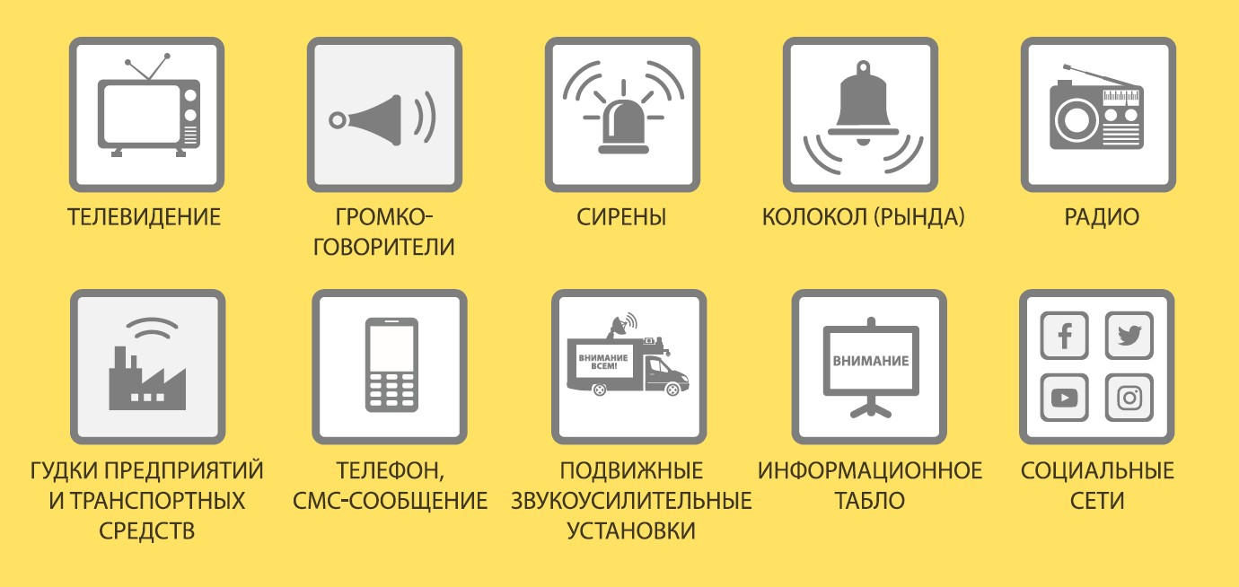
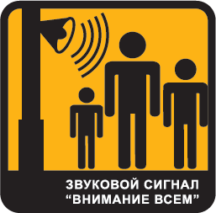
СИГНАЛ «ВНИМАНИЕ ВСЕМ!»
СПОСОБЫ ОПОВЕЩЕНИЯ

Slide 3
ПОРЯДОК ДЕЙСТВИЙ НАСЕЛЕНИЯ ПО СИГНАЛУ ГРАЖДАНСКОЙ ОБОРОНЫ
СИГНАЛ «ВНИМАНИЕ ВСЕМ!»
СОПРОВОЖДАЕТСЯ ВКЛЮЧЕНИЕМ СИРЕН В РЕЖИМЕ НЕПРЕРЫВНОГО ЗВУЧАНИЯ
Услышав СИГНАЛ ,включите радиоприемник,телевизор и прослушайте сообщение о сложившейся ситуации и порядке действий;
полученную информацию передайте соседям (коллегам);
действуйте в соответствии с переданным сообщением.

